Slide 1
지능형 SoC 로봇워
출전자격 TEST – SoC Taekwon
SoC 태권로봇
상명대 / OPTC
2016 – 05 - 24

Slide 2
목차
01 팀 소개
1-1 팀 명
1-2 팀원 명단
02 물체인식 알고리듬
2-1 RGB값을 HIS값으로 변환
2-2 영상 이진화
2-3 라벨링 (Grass fire)
2-4 최빈 값 이용해서 검은색 처리
2-5 예상 경로 추적

Slide 3
01
팀 소개

Slide 4
1-1
팀 명
One Puch Three Corn
OPTC

Slide 5
1-2
팀원 명단
이름
소속
전공
년차
김대룡
상명대학교
컴퓨터과학전공
3학년
이은선
상명대학교
컴퓨터과학과
1학년
임채선
상명대학교
컴퓨터과학과
2학년
임현
상명대학교
컴퓨터과학과
2학년
정창현
상명대학교
컴퓨터과학과
2학년
홍주연
상명대학교
컴퓨터과학과
2학년

Slide 6
02
물체인식 알고리듬

Slide 7
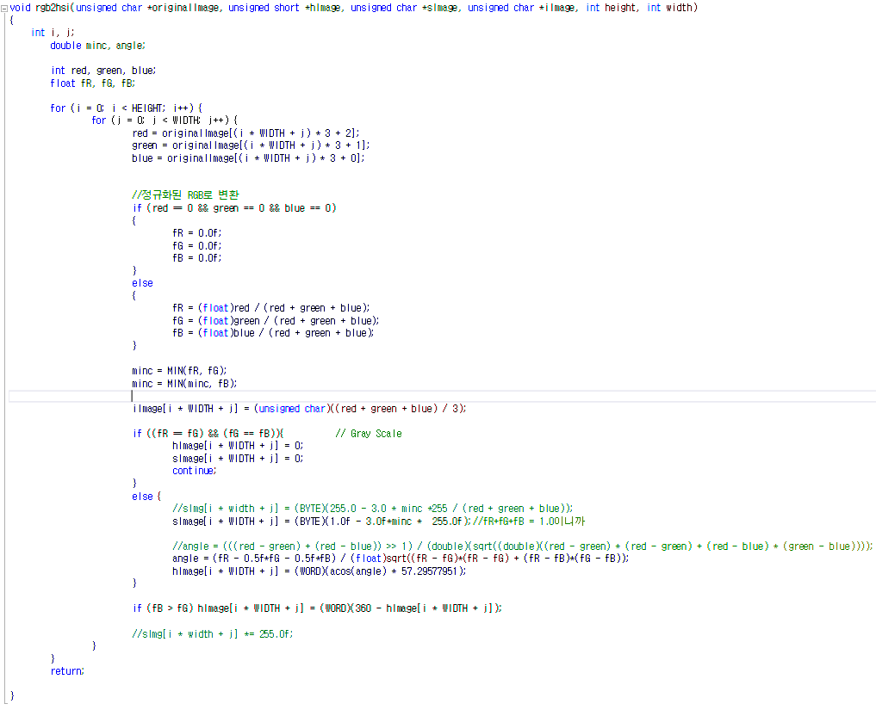
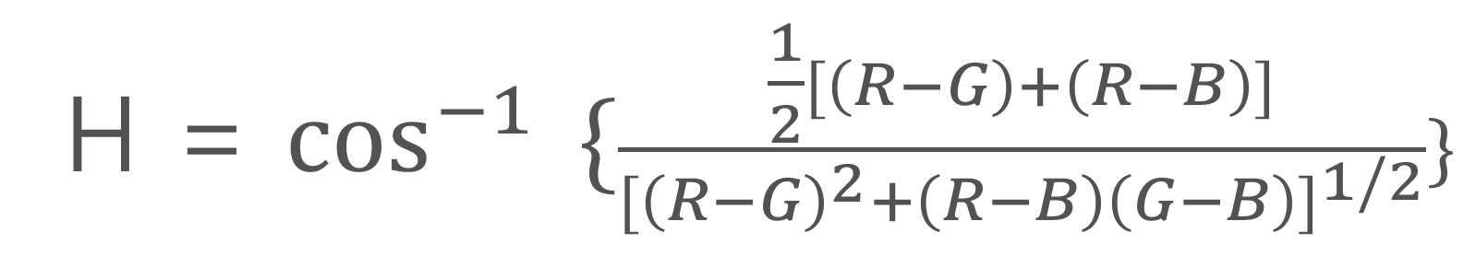
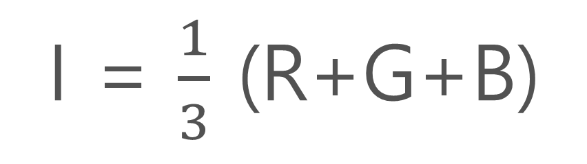
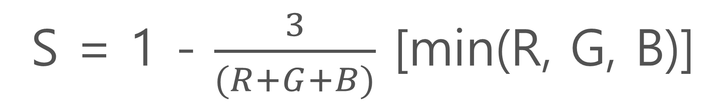
2-1
RGB값을 HIS값으로 변환
H = $\cos^{−1}{ \{\frac{\frac{1}{2}[\left(R−G\right)+\left(R−B\right)]}{{[{\left(R−G\right)}^{2}+\left(R−B\right)\left(G−B\right)]}^{1/2}}\}}$
I = $\frac{1}{3}$ (R+G+B)
S = 1 - $\frac{3}{(R+G+B)}$ [min(R, G, B)]

Slide 8
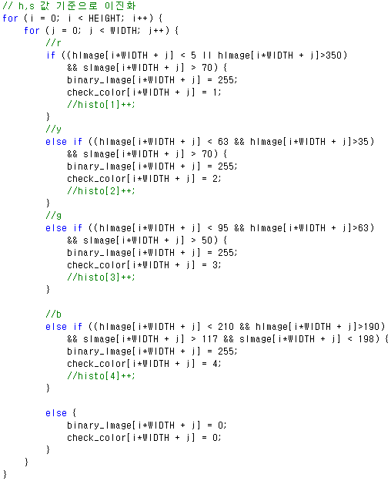
2-2
영상 이진화
색과 채도

Slide 9
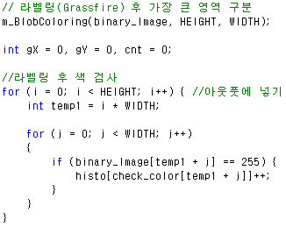
2-3
라벨링 (Grass fire)
라벨링

Slide 10
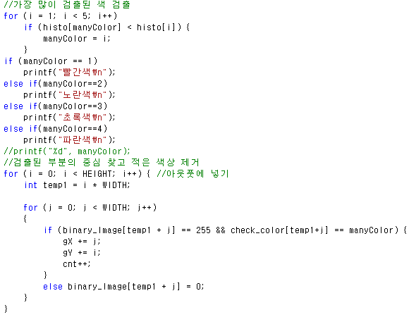
2-4
최빈 값 이용해서 검은색 처리
최빈 값

Slide 11
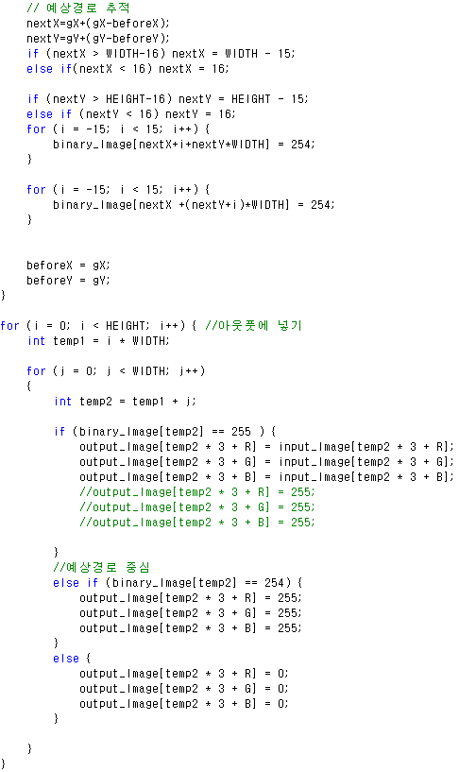
2-5
예상 경로 추적

Slide 12
감사합니다.

